Slide 1
堆与并查集
堆 (Heap)
并查集 (Union-find data structure)
(Disjoint-set data structure)

Slide 2
Heap property （堆性质）
完全二叉树；每个结点储存一个键值（value）
堆性质（heap property）
孩子的键值不小于父亲的键值
满足该性质称作最小堆。
最大堆相反。
ki≤k2i
ki≤k2i+1
ki≥k2i
ki≥k2i+1
或
(i=1,2,…...⎣n/2⎦)
10
20
80
40
60
85
99
50
98
65

Slide 3
堆的抽象数据类型定义
基本操作：
insert(int val) 插入一个键值
void decrease_value(int i, int val) 减小第i个结点的键值到val
int delete_min( ) 删除最小键值的结点
void delete(int i) 删除第i个结点
Update_Value(int i, int val) 修改第i个结点的键值为val

Slide 4
同样的键值，堆并不唯一
10
20
40
60
98
80
80
10
85
65
99
20
80
40
60
85
99
80
98
65

Slide 5
Insert(int val)
基本思想：
先暂时放在最后的位置。
不断往上调整。
void insert(int val)
{
int i = ++size;
while (i > 1 && val < Heap[i/2])
{
Heap[i] = Heap[i/2];
i /= 2;
}
Heap[i] = val;
}
10
20
80
40
60
85
99
80
98
65
15

Slide 6
Decrease_Value(int i, int val)
将Heap[i]赋值为val
然后不断向上调整
直到Heap[i]≥Heap[i/2]或者i=1
void decrease_value(int i, int val)
{
while (i > 1 && val < Heap[i/2])
{
Heap[i] = Heap[i/2];
i /= 2;
}
Heap[i] = val;
}
10
20
80
40
60
85
99
80
18
65

Slide 7
Delete_Min
将堆中最后一个元素移动到根。
往下调整：
在根的孩子中挑最小的与根的value比较
如果比根小则与根交换
继续往下。
65
10
20
80
20
80
40
60
85
99
40
60
85
99
80
98
80
98
65
20
20
65
80
40
80
40
60
85
99
65
60
85
99
80
98
80
98

Slide 8
Delete_min的实现
int delete_min()
{
int val = Heap[size--], ret = Heap[1]; //取最后一个与第一个元素
int i = 1, ch = 2;
while (ch <= size){
if (ch < size && Heap[ch+1] < Heap[ch]) //ch定位为值较小的
ch++;
if (val <= Heap[ch]) break; //值较小得与value比较
Heap[i] = Heap[ch]; i = ch; ch += ch; //交换，继续往下
}
Heap[i] = val; return ret;
}

Slide 9
Delete(int i)
既有可能往下调整（如删除10，65要往下走）
也有可能往上调整（如删除85，65要往上走）
10
课堂思考：与delete_min() 有什么区别？
20
80
40
60
85
99
80
98
65
10
10
20
80
20
65
40
60
65
99
40
60
80
99
80
98
80
98

Slide 10
Delete(int i)的实现
void delete(int i)
{
int val = Heap[size--], ch = i * 2;
while (ch <= size){
if (ch < size && Heap[ch+1] < Heap[ch]) ch++;
if (val <= Heap[ch]) break;
Heap[i] = Heap[ch]; i = ch; ch += ch;
}
while (i > 1 && val < Heap[i / 2]){ //如果value小于双亲结点的值
Heap[i] = Heap[i / 2]; i /= 2; //替换，继续往上查找
}
Heap[i] = val;
}

Slide 11
Update_Value(int i, int val)
类似于decrease_value(int i, int val)
但是既有可能往上调整（当Heap[i]被减小） 也有可能往下调整（当Heap[i]被增加）
该函数的具体实现留作课后习题。
请参照Delete(int i)的实现。

Slide 12
与线性表的 时间复杂度对比
假如希望支持： 插入 + 查询最小元素。
用无序线性表。 O(n) （查询要O(n)）
用有序线性表。 O(n) （插入要O(n)）
用堆。 两者都是 O(log(n))。
堆是一种优先队列（priority queue）。 （后续slides将会介绍）

Slide 13
应用1：堆排序
【问题描述】给定a₁~a_{n}，将它们从小到大输出。
思路：
建堆。
执行n步骤：
打印 delete_min();
时间复杂度为O(n log n)。
实际上，发明堆的人是为解决排序而发明的堆。

Slide 14
课堂练习
13
97
27
38
27
38
27
38
49
50
76
65
49
50
76
65
49
50
76
65
97
97
输出：13
输出：13
97
38
65
38
49
50
49
50
49
50
76
65
97
76
65
97
76
输出：13 27
输出：13 27
输出：13 27 38

Slide 15
49
76
50
50
65
50
65
76
65
97
76
97
97
输出：13 27 38
输出：13 27 38 49
输出：13 27 38 49
97
65
97
76
65
76
97
76
输出：13 27 38 49 50
输出：13 27 38 49 50
输出：13 27 38 49 50 65

Slide 16
76
97
97
输出：13 27 38 49 50 65
输出：13 27 38 49 50 65 76
输出：13 27 38 49 50 65 76 97
建堆过程：
例如：输入含8个元素的无序序列（49，38，65，97，76，13，27，50）
可以通过循环调用 insert(int val) 实现

Slide 17
应用2：Dijkstra算法
【问题描述】求单源点0到其余各点的最短路径。
F[1]…F[n]。 F[i]表示S到i的最短路径长度。
0
F[4]=?
0到4: 9
0到3到4： 长度为7+1=8
0到2到3再到4：长度为4+2+1=7
F[4]=7.
5
9
4
4
1
7
3
1
6
3
2
2

Slide 18
应用2：Dijkstra算法
算法描述
F[i]初值设置为无穷大(i>0); F[0]=0。
每次选一个F[i]最小的还未扩展的i，进行扩展：
如果有一条边(i,j) ，长度为L。
令F[j] = min (F[j], F[i]+L)。
当所有点都被扩展完以后。F[i]中的值即为0→S的最短路径的长度。
简介，在图论中会进行详细讲解

Slide 19
应用3 Prim算法：最小生成树算法
【问题描述】 给定一个图G=(V,E)；每条边e有一个权值w_{e}。求G的最小生成树。
生成树是指G的连通的、且仅有|V|-1条边的子图。
最小生成树是指权值最小的一个生成树。
一棵生成树的权值定义为这棵树所有边的权值之和。
2
2
1
1
2
2
2
2
1
2
1
2

Slide 20
应用3：Prim算法
Prim算法用来计算一个图的最小生成树。 (后续课程将会讲授具体算法)
类似Dijkstra算法，也可以转化为：
Decrease_value();
insert();
delete_min();
用堆来做，复杂度为 O( (|V|+|E|) log |V|)
简介，在图论中会进行详细讲解

Slide 21
0
0
5
5
9
9
9
5
9
5
4
4
1
4
4
1
7
3
7
3
1
6
1
6
3
2
3
2
7
2
4
2
2
0
0
5
9
5
4
4
1
9
3
3
0
7
1
4
4
1
7
3
5
1
6
9
1
6
4
4
1
3
3
2
7
3
2
3
2
2
1
6
3
2
2

Slide 22
并查集
并查集(Union-find data structure)也叫做Disjoint-set data structure
它的研究开始于1960年代。
并查集应用很广
Kruskal’s algorithm.
Connected components.
Computing LCAs in trees.
Etc. (equivalence class)
在图论中会进行详细讲解
在图论中会进行详细讲解

Slide 23
并查集基本结构
Parent-link representation.
Represent each set as a tree of elements
将集合表示为树形结构
Each element has a parent pointer in the tree.
每一个元素都有一个双亲指针
The root serves as the canonical element （标准元） (and it points to itself). （指针指向自身）
root
7
8
Parent of 3 is 8
0
5
2
9
4
3
1
6

Slide 24
并查集三种基本操作
Make-Set(x): build a tree with a single node x
生成只有一个节点的树
FIND(x): find the root of the tree containing x.
查找包含x的树的树根
UNION(x, y): merge trees containing x and y (by making one root point to the other). （将包含有x和y的两棵树合并）
root
7
8
0
5
2
9
4
3
1
6

Slide 25
举例
Make-Set(1)
Make-Set(2)
Make-Set(3)
Make-Set(4)
Union(1,2)
2
1
3
4
1
2
3
4
1
2
3
4
Union(2,3)
Union(3,4)
4
3
3
2
2
1
4
1

Slide 26
pseudo code
Union(x, y)
r←Find(x);
s←Find(y);
parent(r) ← s;
Make set(x)
parent(x)←x;
Find(x)
while (x!= parent(x))
x ← parent(x);
return x;
7
8
0
5
2
9
4
3
1
6
Naïve linking. Link root of first tree to root of second tree.
a UNION or FIND operation can take Θ(n) time in the worst case, where n is the number of elements

Slide 27
Link-by-rank
Maintain an integer rank for each node, initially 0.
维持一个整数rank，初始化为0
Link root of smaller rank to root of larger rank; if tie, increase rank of new root by 1.
将rank小的节点连接到rank大的节点，如果相等则新的根节点rank加1 （新的根节点可以任选一个）
UNION(5, 3):
rank =2
7
rank =1
8
0
5
2
9
4
3
1
6
Note. For now, rank = height.

Slide 28
Link-by-rank
Maintain an integer rank for each node, initially 0.
维持一个整数rank，初始化为0
Link root of smaller rank to root of larger rank; if tie, increase rank of new root by 1.
将rank小的节点连接到rank大的节点，如果相等则新的根节点rank加1 （新的根节点可以任选一个）
UNION(5, 3):
rank =2
7
rank =1
rank =1
8
0
5
2
9
4
3
Note. For now, rank = height.

Slide 29
举例（Link-by-rank)
Make-Set(1)
Make-Set(2)
Make-Set(3)
Make-Set(4)
Union(1,2)
rank=1
2
1
3
4
1
2
3
4
1
2
3
4
Union(2,3)
Union(3,4)
rank=1
2
rank=1
2
1
3
4
1
3
4

Slide 30
Link-by-rank (pseudo code)
UNION(x, y)
r ← FIND(x). s ← FIND(y).
if (r == s) RETURN.
if (rank[r] > rank[s]) parent[s] ← r.
else if (rank[r] < rank[s]) parent[r] ← s.
else {
parent[r] ← s.
rank[s] ++.
}
Make set(x)
Find(x)
源代码与之前相同

Slide 31

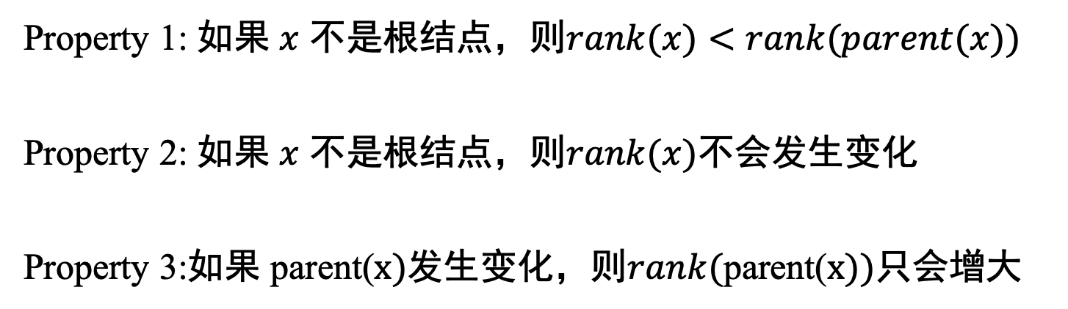



Properties（特性）
Property 1: 如果 $x$ 不是根结点，则$rank(x)<rank(parent(x))$
Property 2: 如果 $x$ 不是根结点，则$rank(x)不会发生变化$
Property 3:如果 parent($x)发生变化$，则$rank(\text{parent}\text{(}x))$只会增大
$$rank=3$$
$$rank=2$$
$$rank=1$$
$$rank=0$$

Slide 32


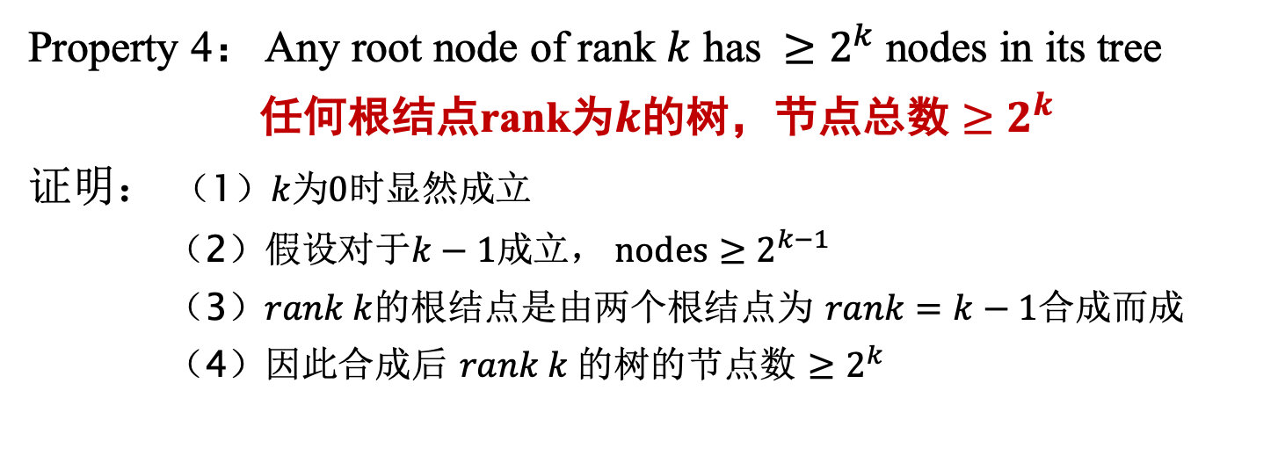



Properties（特性）
Property 4： Any root node of rank $k$ has $≥2^{k}$ nodes in its tree
任何根结点rank为$k$的树，节点总数 $≥2^{k}$
证明： （1）$k$为$0$时显然成立
（2）假设对于$k−1$成立， $nodes≥2^{k−1}$
（3）$rank k$的根结点是由两个根结点为 $rank=k−1$合成而成
（4）因此合成后 $rank k$的树的节点数 $≥2^{k}$
New $rank=3$
$$rank=2， 8 nodes$$
$$rank=2，4 nodes$$
$$rank=1$$
$$rank=0$$

Slide 33
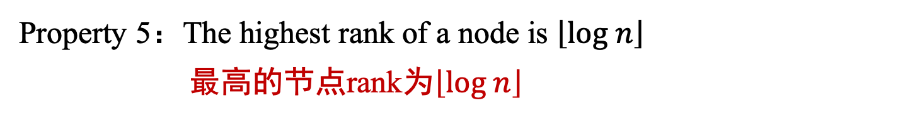
Properties（特性）
Property 5：The highest rank of a node is $\left\lfloor log n\right\rfloor$
最高的节点rank为$\left\lfloor log n\right\rfloor$
定理. Using link-by-rank, any UNION or FIND operation takes O(log n) time in the worst case, where n is the number of elements.
使用link-by-rank, 任何UNION或FIND操作在最坏情况下的算法复杂度为 O(log n)
New $rank=3$
$$rank=2， 8 nodes$$
$$rank=2，4 nodes$$
$$rank=1$$
$$rank=0$$

Slide 34











Path Compression
When finding the root r of the tree containing x, change the parent pointer of all nodes along the path to point directly to r.
当寻找包含$x$ 的根结点为$r$ 的树时，将整个路径上的所有节点的双亲节点指向$r$
Before Path Compression
After Path Compression
$$r$$
$$w$$
$$r$$
T4
$$v$$
$$u$$
T3
T2
$$x$$
$$u$$
$$v$$
$$w$$
$$x$$
T1
T2
T3
T4
T1

Slide 35
Path Compression(pseudo code)
When finding the root r of the tree containing x, change the parent pointer of all nodes along the path to point directly to r.
当寻找包含$x$ 的根结点为$r$ 的树时，将整个路径上的所有节点的双亲节点指向$r$
FIND(x)
IF (x != parent[x])
parent[x] ← FIND(parent[x]).
RETURN parent[x].
the new FIND changes the tree structure

Slide 36

Path Compression(pseudo code)
When finding the root r of the tree containing x, change the parent pointer of all nodes along the path to point directly to r.
当寻找包含$x$ 的根结点为$r$ 的树时，将整个路径上的所有节点的双亲节点指向$r$
FIND(x)
IF (x != parent[x])
parent[x] ← FIND(parent[x]).
RETURN parent[x].
0
1
2
3
6
4
5
7
8
9
$$x$$
10
11
12

Slide 37

Path Compression(pseudo code)
When finding the root r of the tree containing x, change the parent pointer of all nodes along the path to point directly to r.
当寻找包含$x$ 的根结点为$r$ 的树时，将整个路径上的所有节点的双亲节点指向$r$
FIND(x)
IF (x != parent[x])
parent[x] ← FIND(parent[x]).
RETURN parent[x].
0
9
1
2
3
11
12
6
4
5
7
8
$$x$$
10

Slide 38

Path Compression(pseudo code)
When finding the root r of the tree containing x, change the parent pointer of all nodes along the path to point directly to r.
当寻找包含$x$ 的根结点为$r$ 的树时，将整个路径上的所有节点的双亲节点指向$r$
FIND(x)
IF (x != parent[x])
parent[x] ← FIND(parent[x]).
RETURN parent[x].
0
9
6
1
2
3
11
12
8
$$x$$
4
5
7
10

Slide 39
Path Compression(pseudo code)
When finding the root r of the tree containing x, change the parent pointer of all nodes along the path to point directly to r.
当寻找包含$x$ 的根结点为$r$ 的树时，将整个路径上的所有节点的双亲节点指向$r$
FIND(x)
IF (x != parent[x])
parent[x] ← FIND(parent[x]).
RETURN parent[x].
0
9
6
3
1
2
$$x$$
11
12
8
7
4
5
10
Note. Path compression does not change the rank of a node; so height(x) ≤ rank[x] but they are not necessarily equal.

Slide 40
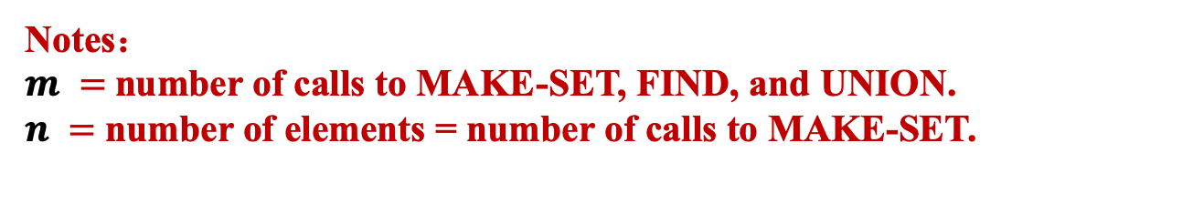
Bounds on Efficiency (I) (***)
定理 (Tarjan–van Leeuwen 1984) Starting from an empty data structure, path compression with naïve linking performs any intermixed sequence of m ≥ n MAKE-SET, UNION, and FIND on a set of n elements in O(m log n) time.
8
7
9
4
3
0
5
2
1
6
Notes：
$m =$number of calls to MAKE-SET, FIND, and UNION. $n =$number of elements = number of calls to MAKE-SET.

Slide 41
Bounds on Efficiency (II) (****)
定理. Starting from an empty data structure, link-by-rank with path compression performs any intermixed sequence of m ≥ n MAKE-SET, UNION, and FIND operations on a set of n elements in O(m log* n) time.
log*n 表示 对n取反复对数时多少步会<=1。
log*1=0. log*2=1. log*4 = 2. log*16=3. log* (65536=2¹⁶)=4. log*(2⁶⁵⁵³⁶)=5.
2⁶⁵⁵³⁶大于宇宙原子个数； 所以可认为log*n非常小
对这个定理的证明感兴趣的同学，请阅读
https://www.cs.princeton.edu/~wayne/kleinberg-tardos/pdf/UnionFind.pdf

Slide 42
Bounds on Efficiency (III) (*****)
定理. [Tarjan–van Leeuwen 1984] Starting from an empty data structure, link-by- { size, rank } combined with { path compression, path splitting, path halving } performs any intermixed sequence of m ≥ n MAKE-SET, UNION, and FIND operations on a set of n elements in O(m α(m, n)) time.
link-by-size 类似于link-by-rank
path splitting / halving 类似于path-compression
α(m, n)是反Ackermann函数 。 （一般认为<4)

Slide 43
Tight Lowerbound(*****)
定理. [Fredman–Saks 1989] In the worst case, any CELL-PROBE(log n) algorithm requires Ω(m α(m, n)) time to perform an intermixed sequence of m MAKE-SET, UNION, and FIND on a set of n elements.
Cell-probe model. [Yao 1981] Count only number of words of memory accessed; all other operations are free.

Slide 44
应用1 连通分量（联通分块）
连通分块：彼此连通的最大的顶点集合。

Slide 45
应用1 连通分量
for (e=(x,y) 为G中的一条边) Union(x, y)。
for (int x 为G 中一个顶点)
将x加入到List[Find(x)]末尾;
for (int x 为G中一个顶点） 打印List[x]。
时间复杂度 (m+n) log*(n)。 (or, O(m+n) α(m, n)))
m为G中边的数目。n为G中顶点数目。

Slide 46
应用2 KrUskal最小生成树算法
【问题描述】 给定一个图G=(V,E)；每条边e有一个权值w_{e}。求G的最小生成树。
生成树是指G的连通的、且仅有|V|-1条边的子图。
最小生成树是指权值最小的一个生成树。
一棵生成树的权值定义为这棵树所有边的权值之和。
2
2
1
1
2
2
2
2
1
2
1
2

Slide 47
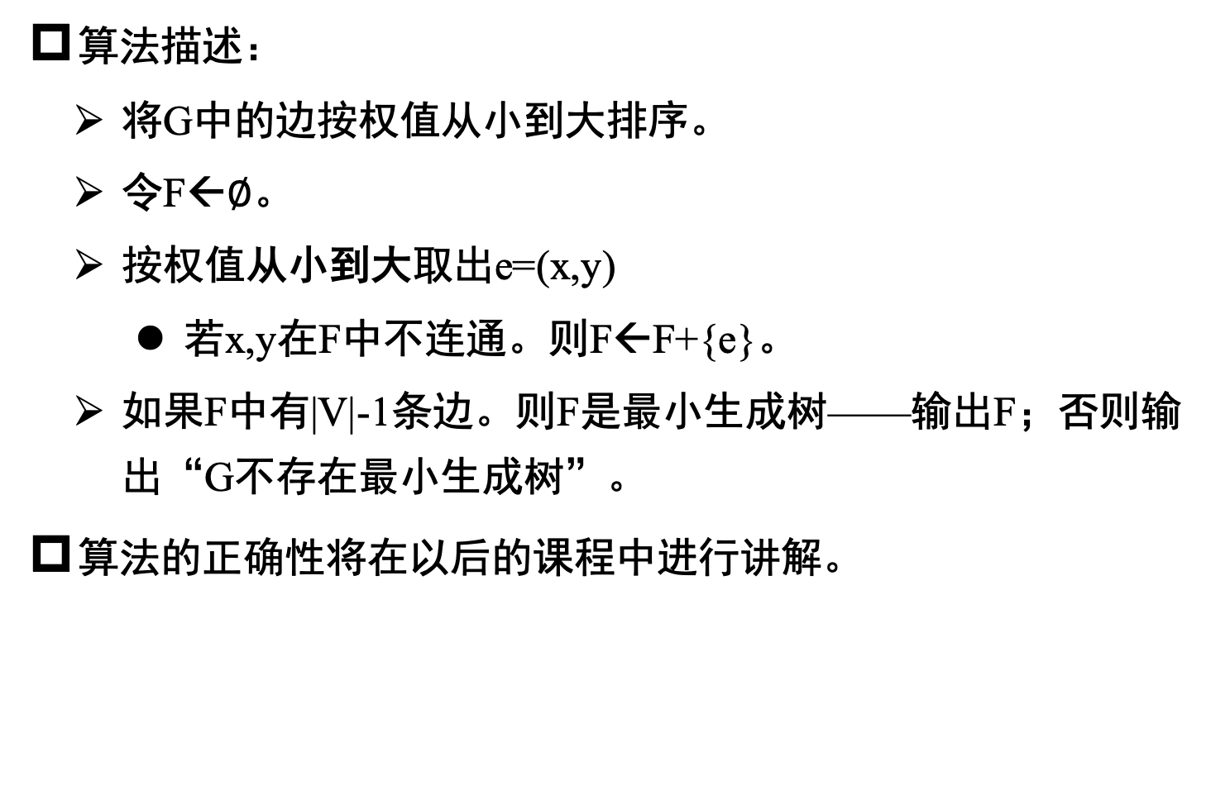
应用2 KrUskal最小生成树算法
算法描述：
将G中的边按权值从小到大排序。
令F←$∅$。
按权值从小到大取出e=(x,y)
若x,y在F中不连通。则F←F+{e}。
如果F中有|V|-1条边。则F是最小生成树——输出F；否则输出“G不存在最小生成树”。
算法的正确性将在以后的课程中进行讲解。
简介，在图论中会进行详细讲解

Slide 48
Acknowledgement and Reference
Most of contents in Union-find data structure comes from
http://www.cs.princeton.edu/~wayne/kleinberg-tardos 等

Slide 49
其他相关阅读材料

Slide 50
上机练习题
堆：
LeetCode692 前K个高频单词
LeetCode295 数据流的中位数
并查集：
LeetCode684 冗余连接
LeetCode547 朋友圈
https://www.luogu.com.cn/problem/P1196

Slide 51
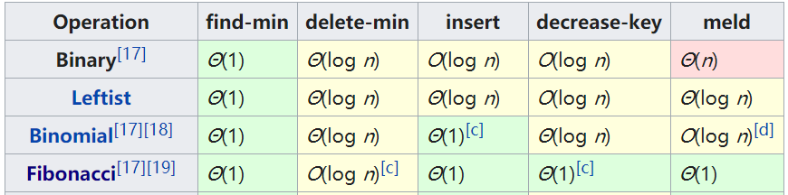
相关阅读: fibnacci堆(****)
两个优点：
能够支持堆合并
Decrease_value的均摊复杂度降到了O(1)。
缺点: 复杂很多（相比二叉堆）。

Slide 52
相关阅读：左式堆/二项式堆(***)
左式堆(Leftist heap)
二项式堆(Binomial heap)
请感兴趣的同学wiki

Slide 53
Fibonacci堆的价值
在利用Fibonacci堆以后。
Dijkstra算法和Prim算法的时间复杂度变为：
O(|E| + |V| log |V|)。
Open problem:
O(|E|+|V|) ？
(very difficult problem)

Slide 54
并查集应用3 Offline-NCA
function TarjanOLCA(u) is
MakeSet(u); u.ancestor = u;
for each v in u.children do
TarjanOLCA(v)；
Union(u, v); Find(u).ancestor := u;
u.color := black;
for each v such that {u, v} in P do
if v.color == black then
printf( “LCA %d %d = %d\n“, u,v, Find(v).ancestor);

Slide 55
举例
a
a
b
c
d
b
c
d
u
e
f
g
e
f
g
h
i
h
i
假设我们当前已经访问完了b,e,h,I, 当前u=f。
{a,b}在一个set中。它们的祖先为a。
{c,e}在一个set中，它们的祖先为c。
{b,f,i}在一个set中，它们的祖先为f。

Slide 56
堆的快速建立方法（*）
n次插入的建立方法O(nlogn)。可改进！
12
5
11
3
10
6
9
4
8
1
7
2
12
5
11
void buildHeap() {
for (int i = Size/2; i > 0; i-- )
往下调整( i );
}
3
10
6
9
4
8
1
7
2
Notes:
这个课上不讲。
第一步将 数值6调整下去。 第二部将 数值10 调整下去 （与数值1交换），依次类推。

Slide 57
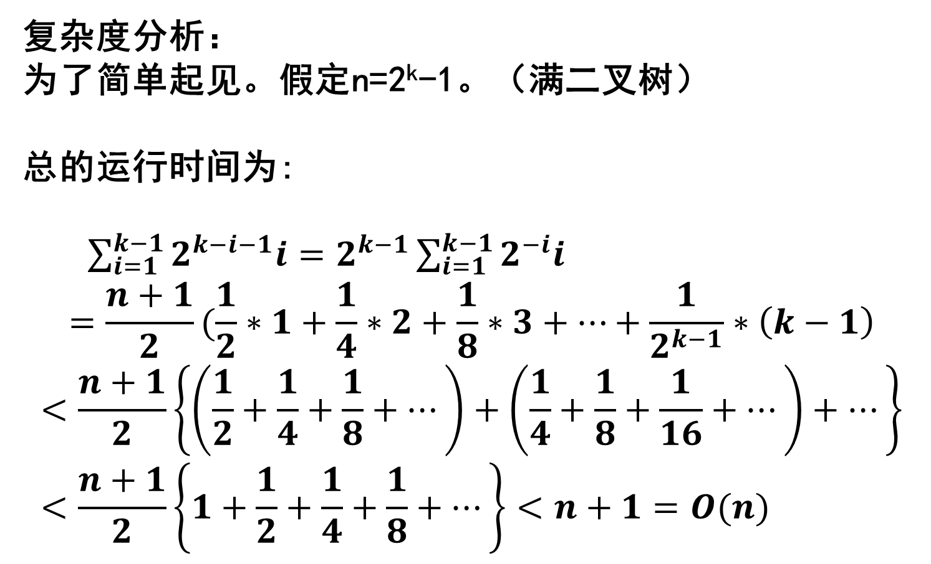
复杂度分析：
为了简单起见。假定n=2^{k}-1。（满二叉树）
总的运行时间为:
$\sum_{i=1}^{k−1}{2^{k−i−1}i}=2^{k−1}\sum_{i=1}^{k−1}{2^{−i}i}$
$$=\frac{n+1}{2}(\frac{1}{2}∗1+\frac{1}{4}∗2+\frac{1}{8}∗3+…+\frac{1}{2^{k−1}}∗\left(k−1\right)$$
$$<\frac{n+1}{2}\left\{\left(\frac{1}{2}+\frac{1}{4}+\frac{1}{8}+…\right)+\left(\frac{1}{4}+\frac{1}{8}+\frac{1}{16}+…\right)+…\right\}<\frac{n+1}{2}\left\{1+\frac{1}{2}+\frac{1}{4}+\frac{1}{8}+…\right\}<n+1=O(n)$$
Notes:
这个课上不讲。

Slide 58
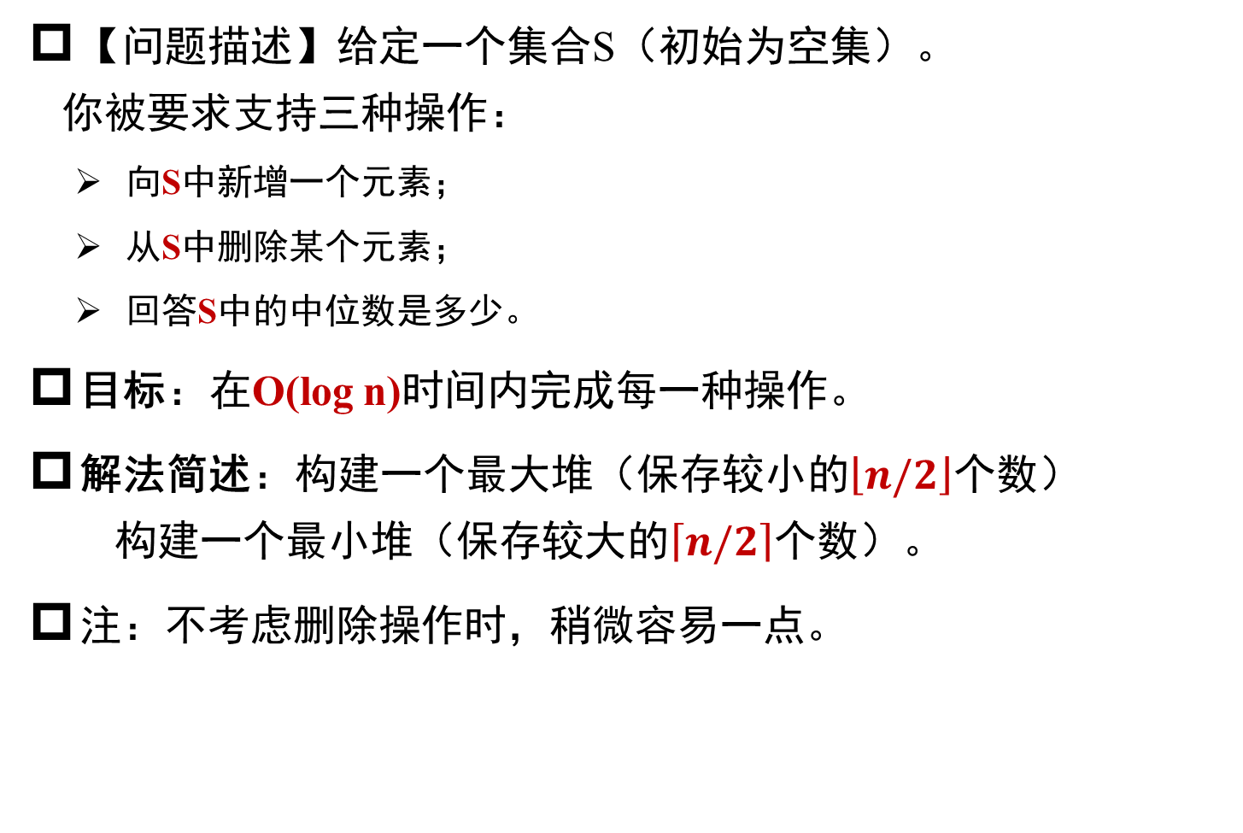
练习题：中位数的计算
【问题描述】给定一个集合S（初始为空集）。 你被要求支持三种操作：
向S中新增一个元素；
从S中删除某个元素；
回答S中的中位数是多少。
目标：在O(log n)时间内完成每一种操作。
解法简述：构建一个最大堆（保存较小的$\left\lfloor n/2\right\rfloor$个数） 构建一个最小堆（保存较大的$\left\lceil n/2\right\rceil$个数）。
注：不考虑删除操作时，稍微容易一点。

